Slide 1

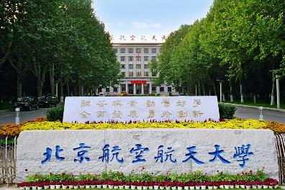


第十一届手征有效场论研讨会
相对论手征核力/$\overline{K}N$相互作用的新进展
陆俊旭 @ 北京航空航天大学
合作者: 翟擎宇博士，谢嘉明博士，肖杨博士，耿立升教授，梁豪兆副教授
2026年8月 兰州
Notes:
Good morning! I am very honored to be invited to the this international workshop. Today I will present our recent achievements on the accurate relativistic chiral nuclear force. I am Junxu Lu from Beihang university. This work is completed cooperated Chunxuan wang, yang xiao and professor li-sheng geng.

Slide 2
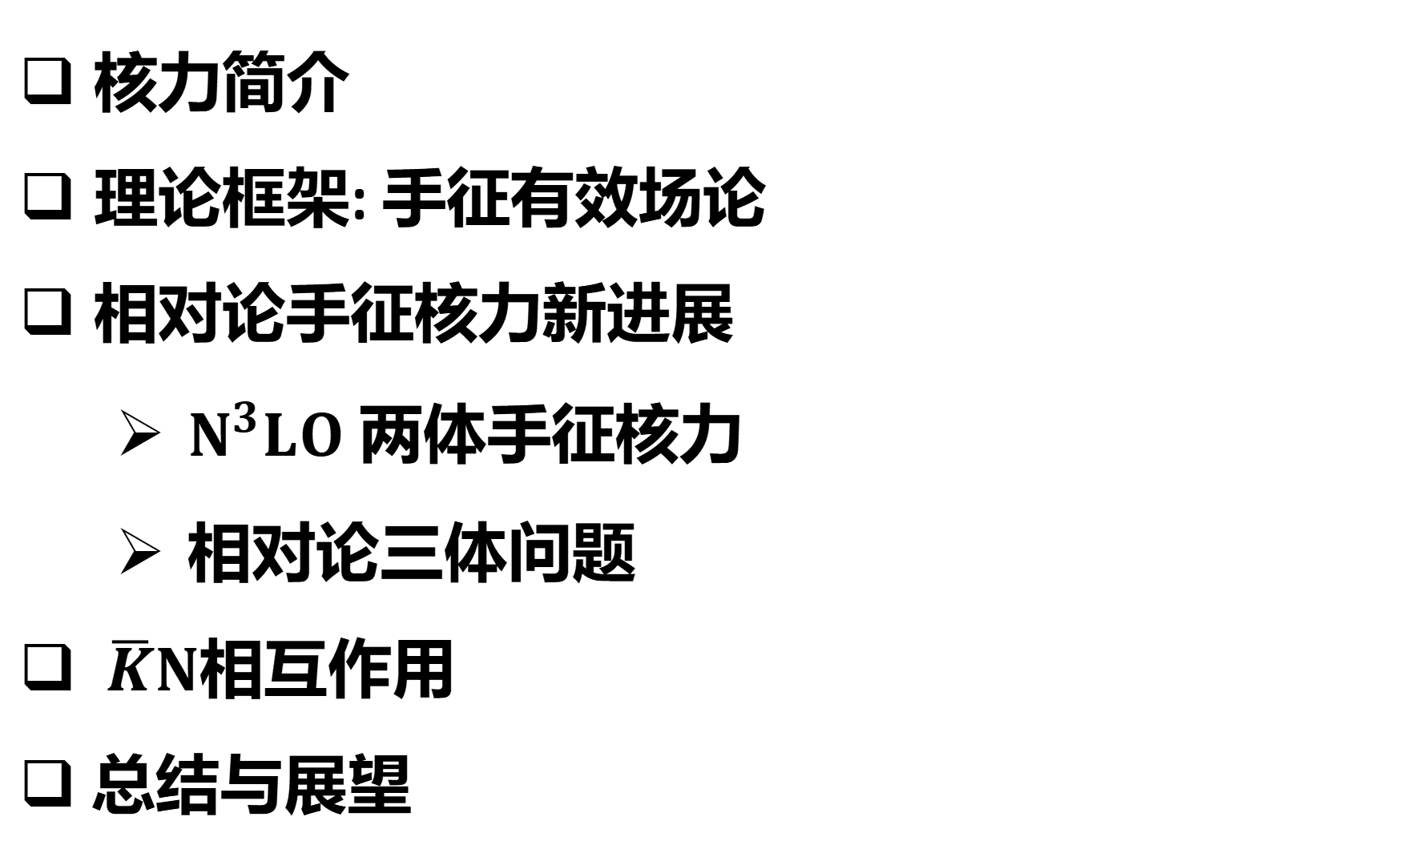
目录
核力简介
理论框架: 手征有效场论
相对论手征核力新进展
  $N^{3}LO$ 两体手征核力
  相对论三体问题
$\overline{K}N$相互作用
总结与展望
相对论手征核力/$\overline{K}N$相互作用的新进展
Jun-Xu Lu
Notes:
Here is the outline of my talk today. First comes a short introduction of the historical story of nuclear forces. Then I will explain the framework for our relativistic nuclear force. In the third section I will show the results obtained with the relativistic nuclear forced. And finally a short summary and prospect

Slide 3
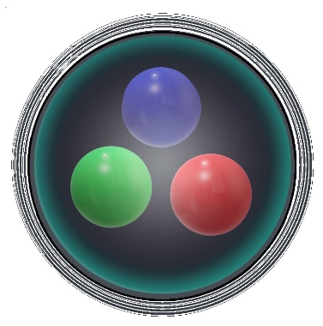
核力简介
核物理研究的关键
核物质、核反应、核结构、天体物理
+
氘核
+
氚核
+
+
氦核
相对论手征核力/$\overline{K}N$相互作用的新进展
陆俊旭
Notes:
我们指导，核力是我们从核子自由度出发，理解核素图中数千种核素性质的基本出发点，也是我们开展核物质，核反应、和结构以及天物理研究的关键输入，对我们理解强相互作用本质有十分重要的意义。

Slide 4



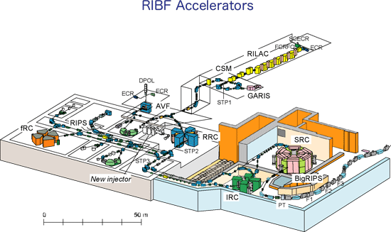
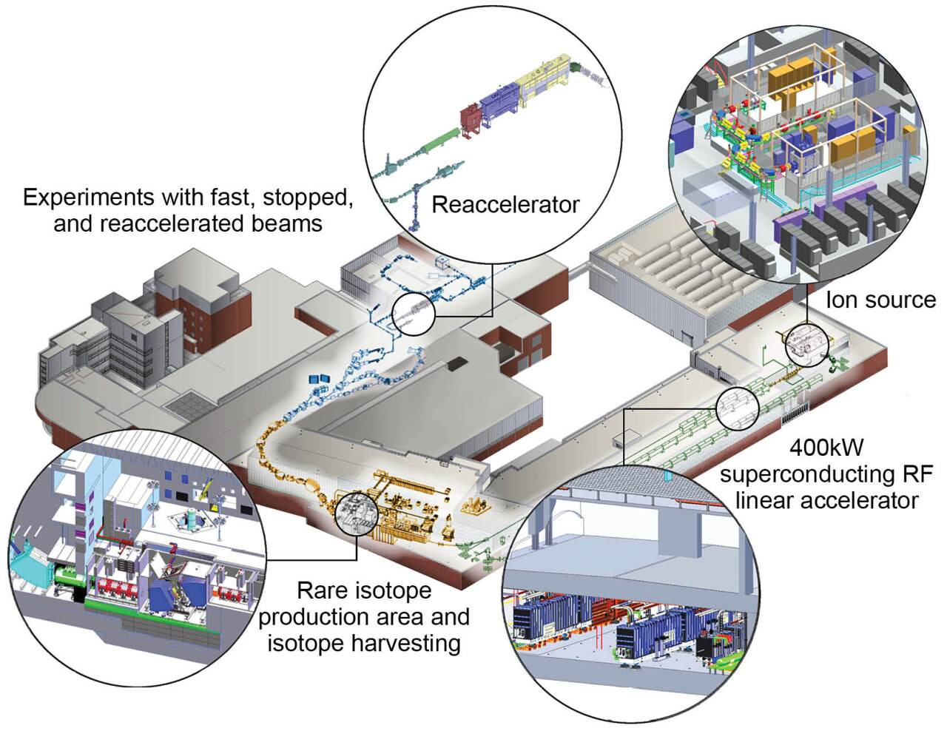
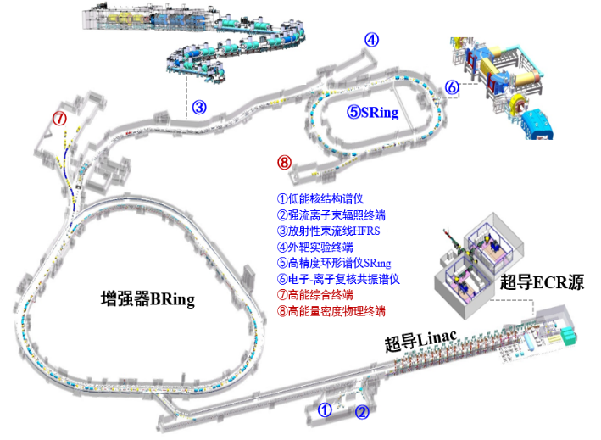
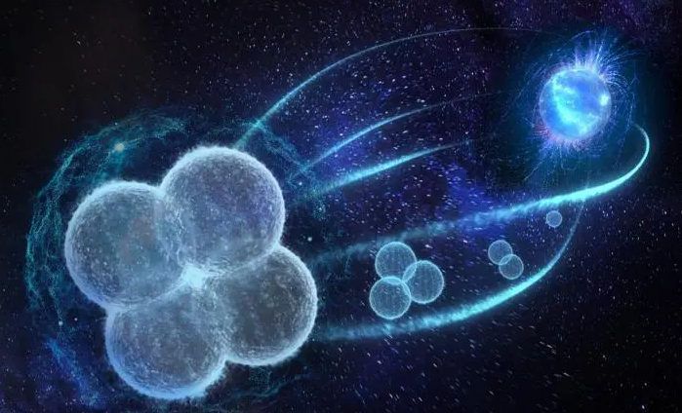
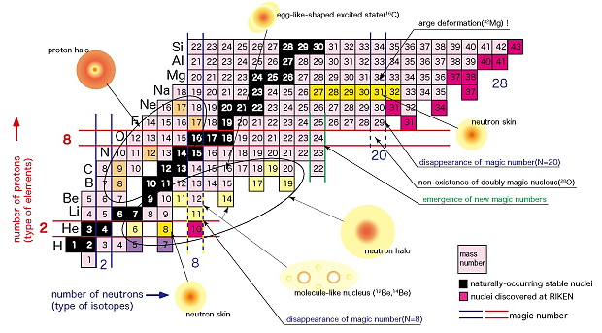
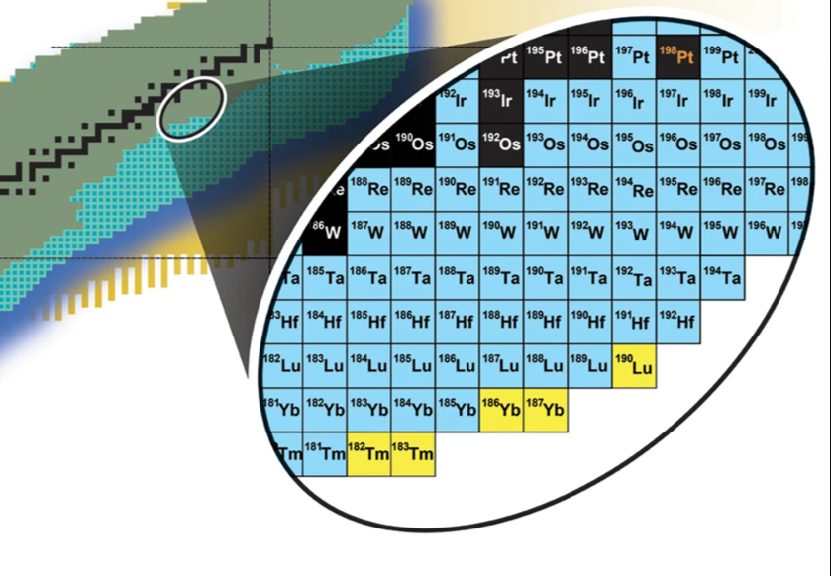
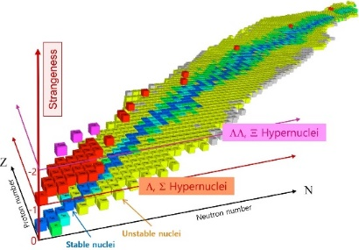
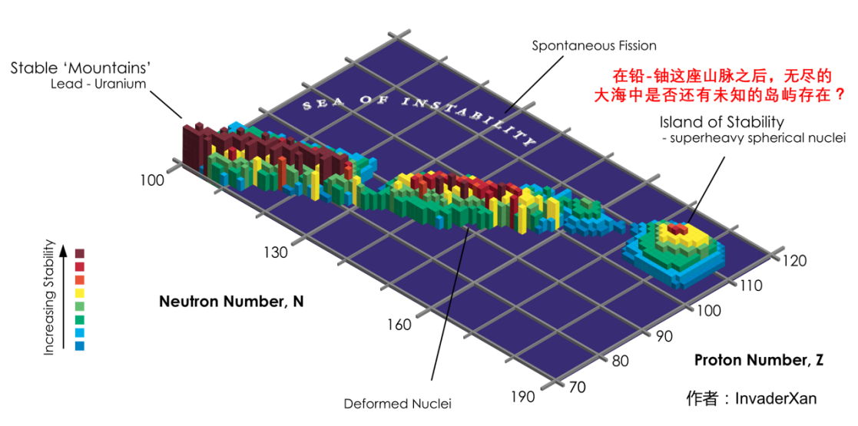
核力简介
国际大科学装置关注的焦点
“科学发现新时代”----奇特核
four-neutron system
halo nucleus
nuclei near drip line
Hyper-nuclei
Super heavy elements
n
n
n
n
相对论手征核力/$\overline{K}N$相互作用的新进展
Jun-xu Lu
Notes:
核力也是国家大科学装置关注的焦点，像日本ribf，美国的frib以及马上就要建成的我们的hiaf都把核子如何束缚成原子核作为他们研究的科学目标之一。特别是，最近实验上发现了很多新奇的核物理现象，比如四中子态、新的晕核以及滴线核，超核以及超重核等等。
这些远离稳定线的奇特核研究将为我们认识强相互作用提供了新的视野。，，极大地推动了人类对原子核量子多体系统的认识。但是同时也对目前的核物理理论研究提出了新的挑战。
The nuclear force is also the major concern of various facilities around the world. For example, the RIBF accecelerators in Japan, the FRIB at Michigan stae university and the HIAF in china. All such facilities that are already in operation or about to be build regard the issues that how protons and neutrons bind to form nuclei and the limits of stability as main goal. Actually, with the rapid development of experimental techniques, a larger variety of exotic nuclear phenomena are discovered recently including the four-neutron system, novel halo nucleus and its structure, new nuclide neat the drip line, hyper-nuclei composed of hyperons, and Nuclear synthesis of superheavy elements.
These exotic nuclei far away from the stability line provide us with new opportunities to understand the fundamental interactions but simultaneously, they also challenge the current theoretical researches of nuclear physics.
，这些远离稳定线的奇特核研究将为我们认识构成物质的基本相互作用提供了新的视野。，，极大地推动了人类对原子核量子多体系统的认识。但是同时也对目前的核物理研究提出了新的挑战。
High Intensity Heavy-ion Accelerator Facility

Slide 5
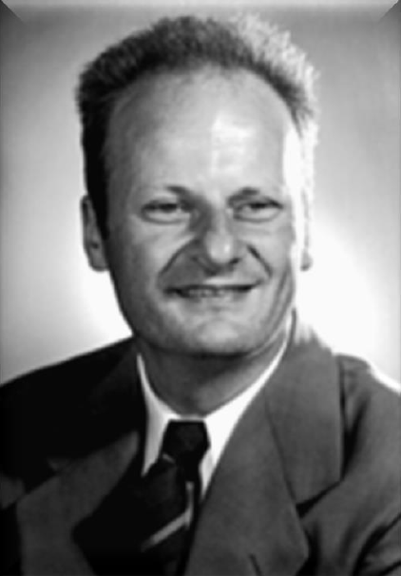
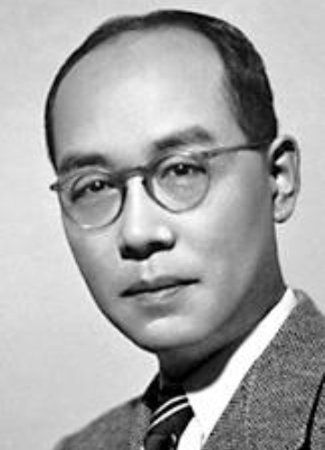
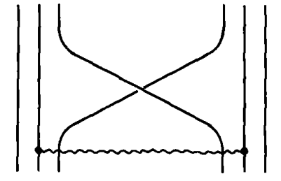
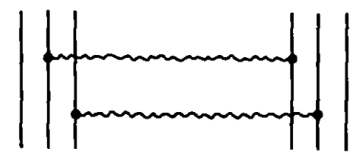
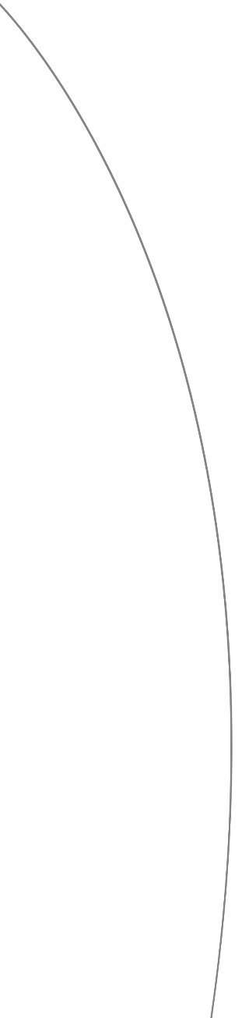
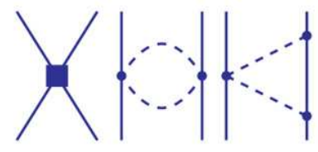
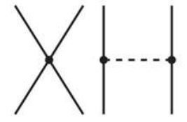
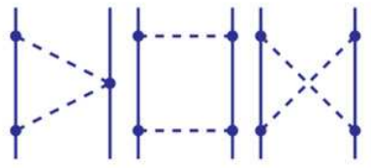
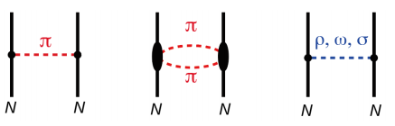
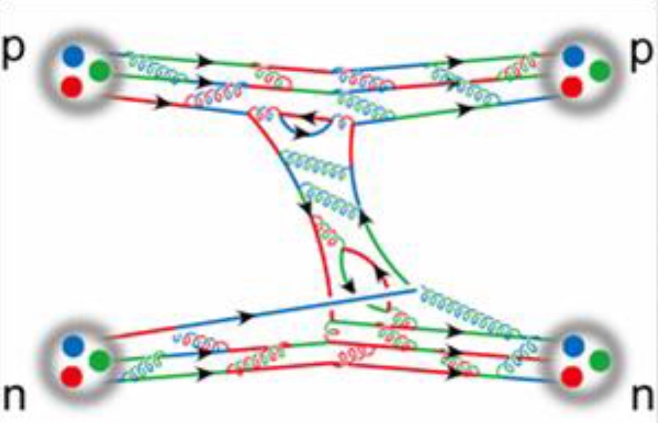

核力简介
物理学研究中最为困难的问题之一
1935 Yukawa, Meson theory
1950-1960’ One pion exchange, One boson exchange
Hans Bethe
Yukawa
1980’ 夸克模型
Nobel Prize 1967/1949
1990’ Weinberg, 手征有效场论
S. Weinberg, PLB1990
现代核力
$$+$$
$$+$$
······
1994 高精度 唯象模型: AV18、Reid93 （算符因子化）
V. Stoks, PRC1994
R. Wiringa,PRC1994
$V_{NN}=V_{c}\left(r\right)\hat{1}+V_{σ}\left(r\right)σ_{1}∙σ_{2}+ V_{LS}\left(r\right) L∙S+V_{T}\left(r\right) σ_{1}∙qσ_{2}∙q+$ ······
2001高精度 唯象模型: CD-Bonn （介子交换）
R. Machleidt, PRC2001
2006完整动力学的Lattice QCD
S.R.Beane PRL2006
相对论手征核力/$\overline{K}N$相互作用的新进展
陆俊旭
Notes:
然而对于核力的研究也是物理学中最为困难的问题之一。早期的研究可以追溯到上世纪30年代yukawa提出的介子理论，到50，60年代，随着pi介子等一系列玻色子的发现，已经能够初步描述核力乃至氘核。到了70年代，物理学家们发现了强相互作用的基本理论量子色动力学QCD，这下之前的理论就都变成模型，要推到重来了。受到QCD的启发，80年代人们提出了一种从夸克层次描述核力的方法，不过其本质上仍然是模型。终于到90年代，人们对于核力的研究取得了重大突破，weinberg提出有效场论研究核力，将核力按照手征阶数展开。这也是我们的研究中要用的方法，之后会有进一步的阐述。在人们从QCD出发取得重大进展的同时，唯象模型也获得了长足进步，在94年跟01年，出现了三种代表性的唯象模型。其中AV18跟Reid93基于算符因子化也就是张量展开，CD-Bonn则基于介子交换。这三中唯象模型均实现了对于数千个核子散射数据的高精度描述。最后值得一提的是格点QCD，因为核力是夸克间相互作用的剩余相互作用力，类似范德瓦尔斯力，从夸克层次计算十分复杂。直到2006年，考虑的完整动力学的格点计算才最终完成。

Slide 6
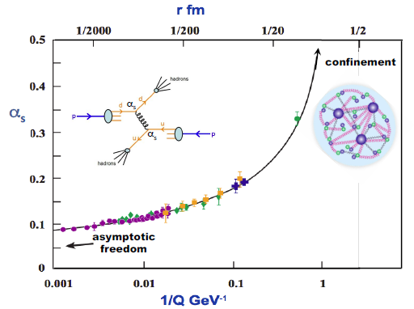
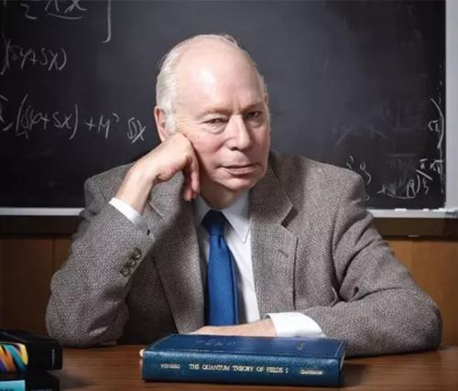
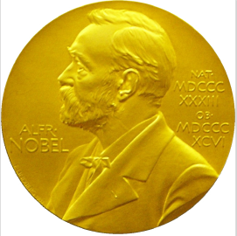


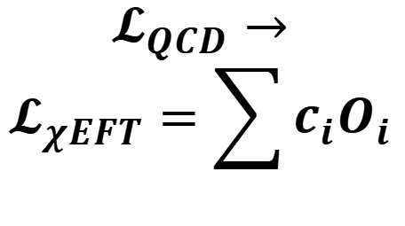

QCD 与手征有效场论
QCD: 渐近自由与色禁闭
高能区：
低能区：
“自由” 夸克
  非微扰特性
  强子 成为强相互作用自由度
手征有效场论——QCD低能区近似
手征对称性及其自发破缺——Goldstone玻色子
有效场论——低能区相互作用不依赖于高能区相互作用的细节
与QCD紧密相关
基本自由度
构建展开小量
$$𝓛_{QCD}→$$
$$𝓛_{χEFT}=\sum{c_{i}O_{i}}$$
夸克 & 胶子
$$Q/Λ≪1$$
形成计阶规则
强子
硬能标 $Λ$
软能标 $Q$
手征有效场论的优势
Steven Weinberg
Nobel Prize 1979
与QCD紧密关联
系统提高描述精度
估计理论误差
自洽三体力
相对论手征核力/$\overline{K}N$相互作用的新进展
Jun-Xu Lu
Notes:
描述强相互作用的基本理论是QCD。他有两大特性，渐近自由与色禁闭。如右图所示，QCD跑动耦合常数随转移动量的减小迅速增大。这意味着在高能去，夸克近乎是自由的，而在低能区，则表现出非微扰特性，这时，夸克被束缚在强子中，强子成为强相互作用的的基本自由度。
手征有效场论作为QCD在低能区的近似，是处理这种情况的最强有力工具之一。它由诺奖得主weinerg在1979年提出，特别强调应满足QCD的手征对称性。手征对称性及其自发破缺产生无质量的Golstone玻色子，而作为有效场论，其主要思想在于低能区相互作用不依赖于高能区相互作用的细节。由此可能将高能部分积出来并吸收到低能常数中。这种描述Golstone动力学的有效场论就被成为手征有效场论。可以看到，手征有效场论与QCD通过手征对称性及其自发破缺紧密关联，构成手征有效拉氏量的基本单元是强子，即核子与pi介子而非夸克，作为有效场论，我们构建一个展开销量，并进一步形成季节规则，从而重新实现低能区强相互作用的微扰处理。
与唯象模型相比，手征有效场论主要有以下优势。

Slide 7
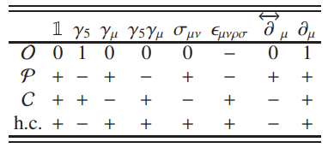
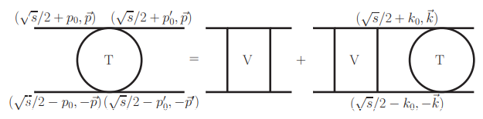






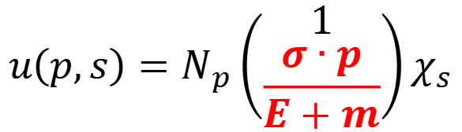
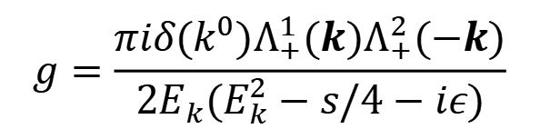

QCD 与手征有效场论
相对论理论框架
动力学 & 运动学
洛伦兹协变性
改善重整化群不变性
收敛速度快
可以用于相对论核物理第一性原理研究
手征有效拉氏量: Dirac 旋量 + Clifford 代数
协变计阶规则
Extended-on-mass-shell(EOMS) scheme
$$u\left(p,s\right)=N_{p}\left(\begin{matrix}1 \\ \frac{σ∙p}{E+m}\end{matrix}\right)χ_{s}$$
$$C_{i}=C_{i}^{b}+C_{i}^{d}R+C_{i}^{PCB}$$
$C_{i}$: LEC
$C_{i}^{b}$: the bare value
$C_{i}^{d}$: for UV divergence
$C_{i}^{PCB}$: for PCB terms
非微扰处理: 相对论散射方程 (Blankenbecler-Sugar equation)
$$g=\frac{πiδ(k^{0})Λ_{+}^{1}(k)Λ_{+}^{2}(−k)}{2E_{k}(E_{k}^{2}−s/4−iε)}$$
相对论手征核力/$\overline{K}N$相互作用的新进展
Jun-Xu Lu
Notes:
在手征有效场论的基础上，为了构建相对论手征核力，我们需要在动力学、运动学两方面保证其相对论性。
首先，构建手征有效拉氏量是，应保留完整的dirac旋量，以及完整的Clifford代数。
其次，我们应构建协变的计阶规则。这里，我们采用extended on mass shell 方法。这个方法不仅是协变的，而且在重子磁矩、质量以及重子介子散射中表现出更快的收敛速度。
最后，还应求解相对论的散射方程如BBS方程却带非相对论的 LS方程来考虑非微扰效应。
Compared to nonrelativistic framework, the relativistic framework maintain the Lorentz invariance and is proved to converge faster and can improve the RGI behaviors.
In order to construct a relativistic nuclear force, one needs to handle this issue both dynamically and kinematically. First the heavy static limit is no more appropriate and one should keep the momentum piece of nucleon spinor and the full Clifford algebra in the lagrangians. The power counting ought to be restore with a covariant scheme. We use EOMS scheme in our work. And finally we ought to use the reduced relativistic scattering equation instead of a schrodinger-like equation, such as the BbS equation as is shown here or the kadyshveski equation or Thompson quation which is widely applied when takin into account the medium effect.

Slide 8
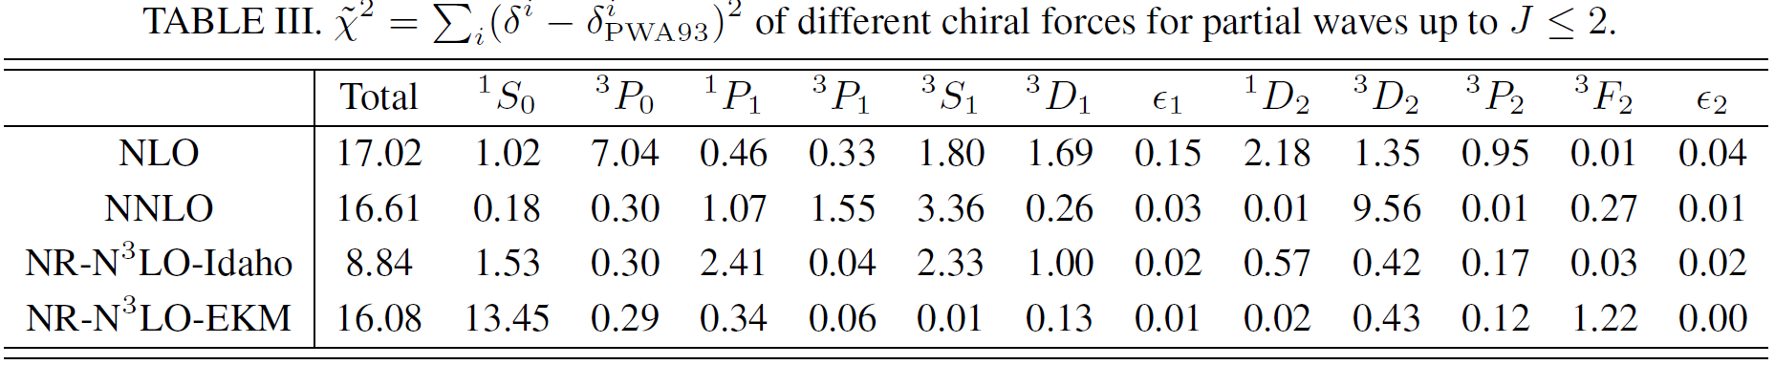
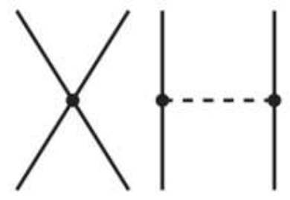
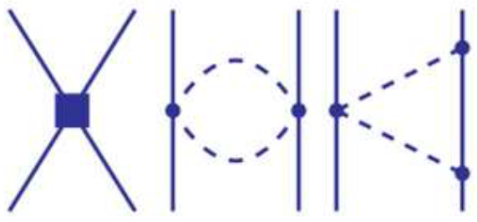
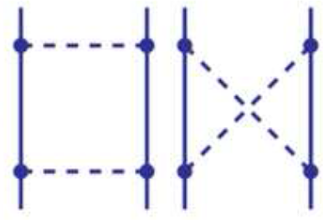
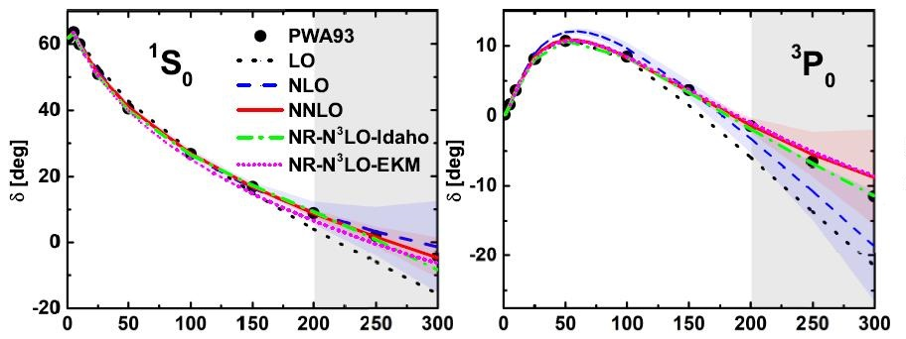
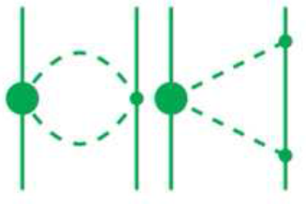
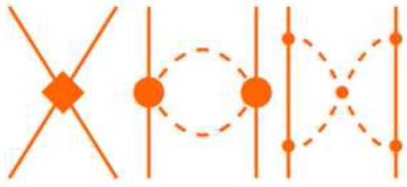
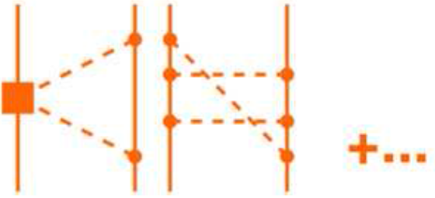
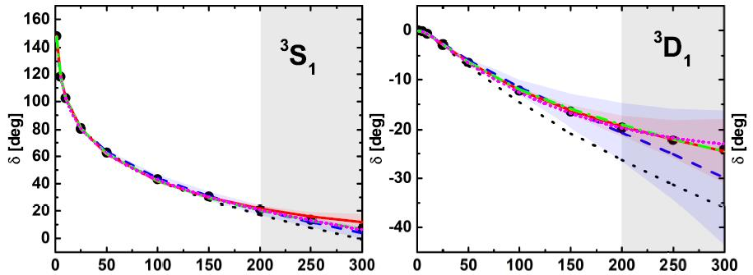
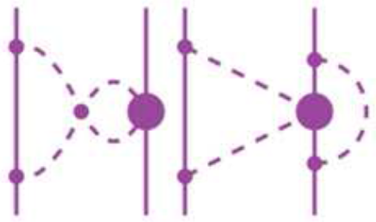
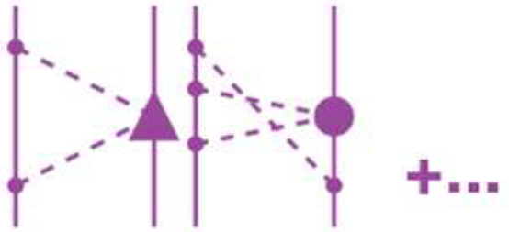





相对论两体手征核力
NNLO 2N np 散射
2NF
$LO$($Q^{0}$)
NLO/NNLO: Phys.Rev.C(2020), Phys.Rev.C(2022), Phys.Rev.Lett.(2022)
X.L Ren, CPC2018
NR-$N^{3}$LO-Idaho: R. Machleidt and D. R. Entem, Phys.Rev.C(2003), Phys.Rept.(2011)
NR-$N^{3}$LO-EKM: E. Epelbaum, H. Krebs, and U. G. Meißner, Eur.Phys.J.A(2015), Phys.Rev.Lett. (2015).
$NLO$($Q^{2}$)
Y. Xiao, PRC2020
C.X. Wang, 2110.05278
J.X. Lu, 2111.07766
$N^{2}LO$($Q^{3}$)
Y. Xiao, PRC2020
C.X. Wang, 2110.05278
J.X. Lu, 2111.07766
$N^{3}LO$($Q^{4}$)
R-NNLO与NR-N³LO相媲美
$N^{4}LO$($Q^{5}$)
相对论手征核力/$\overline{K}N$相互作用的新进展
陆俊旭
Notes:
左图展示了按照季节规则，到手征展开第5阶的各阶贡献。
目前，相对论手征核力的两体部分以构建至NNLO，也就是图中绿色的方框显示的部分。显然，相对论手征核力远不如非相对论手征核力成熟。不过，在NNLO，我们构建的相对论手征核力对np散射相移的描述与非相对论N3LO的描述效果相当。
右上是不同核力队里对于总角动量J<=2的np散射相移的chi。其中NNLO是我们构建的相对论手征核力，NR-N3LO-EKM则是非相对论手征核力到N3LO的结果。他们的chi是差不多的。下面的几张图则是1S0,3P0,3S1,3D1分波不同核力得到的相移。图中蓝色、红色的曲线是我们估计的理论误差。总的来说，我们构建的NNLO相对论手征核力与NR-N3LO的描述效果相当。

Slide 9
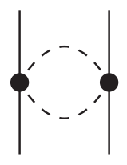
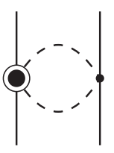
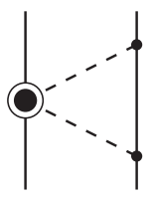
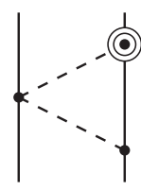
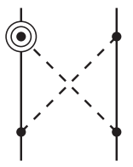
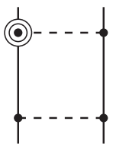
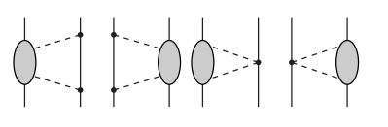
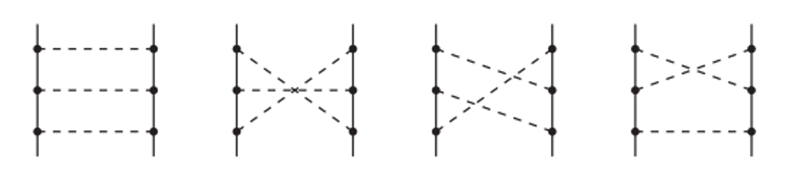


相对论 $N^{3}LO$ 两体手征核力
N³LO 2N np 散射
接触项
LO 4 项 + NLO 13项 + N³LO 23 项
2NF
单pion交换
$LO$($Q^{0}$)
可由重整化过程吸收
X.L Ren, CPC2018
两pion交换
$NLO$($Q^{2}$)
Y. Xiao, PRC2020
C.X. Wang, 2110.05278
One loop part
J.X. Lu, 2111.07766
$N^{2}LO$($Q^{3}$)
Two loop
part
Y. Xiao, PRC2020
C.X. Wang, 2110.05278
J.X. Lu, 2111.07766
$N^{3}LO$($Q^{4}$)
三pion交换
$N^{4}LO$($Q^{5}$)
非相对论框架下可忽略；相对论框架下待验证
相对论手征核力/$\overline{K}N$相互作用的新进展
陆俊旭
Notes:
在取得这样的阶段性成果之后，我们就在考虑下阶段的发展。
在研究中，在非相对论手征核力应用于第一性原理计算时，N2LO甚至N3LO的手征核力的精度不够，人们期望在N4LO能够实现理想的精度。而我们目前构建的相对论手征核力只到NNLO，虽然能够与非相对论的N3LO在对相移的描述上效果差不多，但还是无法与NR-N4LO相比较。因此，在计阶规则下，下一步的发展规划实际上非常清楚，一方面，我们要将两体核力推进至下一届，N3LO，期望能够实现非相对论N4LO的描述精度。另一方面，开张相对论框架下三体相互作用的研究，并在相对论框架下求解三体问题。

Slide 10
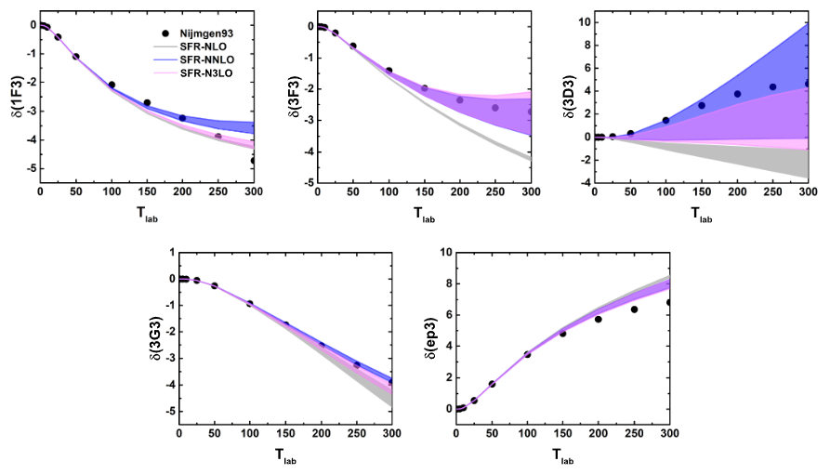
相对论 $N^{3}LO$ 两体手征核力
到N³LO J=3 分波 n-p 散射相移
微扰计算
Nijmegen93
SFR-NLO
SFR-NNLO
SFR-N³LO
NLO/NNLO已能很好描述Nijmegen93相移
N³LO有小幅改善，贡献略小
J=3 分波（3D3）包含新的接触项贡献
相对论手征核力/$\overline{K}N$相互作用的新进展
Jun-Xu Lu
Notes:
目前，我们初步完成了相对论N3LO两体核力的构建。这里展示的是相对论手征核力到N3LO，对J=3的各个分波np-散射相移的描述结构。注意这里是微扰计算的结果。途中灰色、蓝色以及紫色的band分别是基于谱函数正规化得到的NLO、NNLO、以及N3LO的结果。这个band代表不同cutoff的结果。从途中，我们可以看到，NLO/NNLO就已经可以很好的描述Nijmegen合作组的相移，而N3LO有小幅改善，且贡献比较小。注意J-3分波特别是3D3是包含新的接触项贡献，所以此处宽的动量依赖并不是问题。

Slide 11
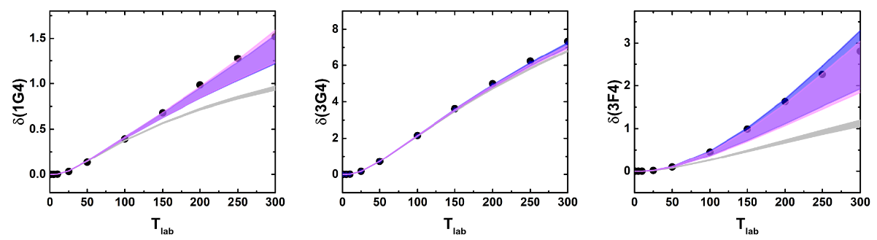


相对论 $N^{3}LO$ 两体手征核力
到N³LO J=4 分波 n-p 散射相移
微扰计算
Nijmegen93
SFR-NLO
SFR-NNLO
SFR-N³LO
非相对论N3LO结果
D.R. Entem et al. Phys.Rev.C 91 (2015) 1, 014002
NNLO/N³LO几乎重合：协变框架手征展开收敛速度快
相对论手征核力/$\overline{K}N$相互作用的新进展
Jun-Xu Lu
Notes:
这是到N3LO，J-=4各个分波np散射相移的结果，在这些途中，可以看到NNLO与N3LO的结果几乎是重合的，这说明N3LO的贡献应显著小于NNLO。作为对比我们同时给出非相对论手征核力，微扰计算的结果，途中N3LO，N4LO的差别说明非相对论框架到N4LO仍有显著贡献。这再次证明协变框架下手征展开更快的收敛速度

Slide 12

目录
核力简介
理论框架: 手征有效场论
相对论手征核力新进展
  $N^{3}LO$ 两体手征核力
  相对论三体问题
$\overline{K}N$相互作用
总结与展望
相对论手征核力/$\overline{K}N$相互作用的新进展
Jun-Xu Lu
Notes:
Here is the outline of my talk today. First comes a short introduction of the historical story of nuclear forces. Then I will explain the framework for our relativistic nuclear force. In the third section I will show the results obtained with the relativistic nuclear forced. And finally a short summary and prospect

Slide 13










相对论三体问题
严格求解三体问题的标准方案——Faddeev equation
经验上，氚核结合能与核物质饱和性质必需三体相互作用（非相对论框架）
理论上，也是有效场论自洽计阶规则的要求，将高能标部分移除过程中自然出现
$$\vec{q}$$
$$\vec{p}$$
L.D. Faddeev
23 Mar. 1934 – 26 Feb. 2017
Faddeev L D. Journal of Experimental and Theoretical Physics, 1961, 12(5): 1014-1019
相对论三体框架
2B+3B 相互作用 + (相对论) 三体散射方程
尚未有完整的相对论2N+3N
尚未有严格的相对论三体方程
相对论手征核力/$\overline{K}N$相互作用的新进展
Jun-Xu Lu
Notes:
经验上，目前在非相对论框架中，船和结合能与核物质饱和性质的藐视都必须三体相互作用，而理论上，考虑三体李也是有效场论自洽季节规则的要求。传统上，严格求解三体问题的标准方案即使求解Faddeev方程，由前苏联科学家Faddeev1961年提出。是一个积分方程组。
我们理想的相对论三体框架，自然包含两部分，意识相对论的2B+3B相互作用，二十相对论的三体散射方程。然后目前，既没有完整的相对论2+3核力，也没有严格的相对论Faddeev方程，只有一些从非相对论Faddeev方程出发，做了一定改进，考虑了一部分相对论效应的版本。因此，我们目前首要任务，势解决第二部分，实现相对论框架下三体问题的严格求解

Slide 14









相对论三体问题
两体重散射过程
Bethe-Salpeter equation (BSE)
$$T=𝓥+𝓥𝖌T$$
$𝒱:$ 所有不可约费曼图的贡献
$𝔤:$ 相对论的两核子传播子
三体重散射过程
$$U=Pv+PtG_{0}U$$
$P$: 置换算符
$$\left\langle k_{1}{(k}_{2}k_{3}) | P_{12}P_{23} | k_{1}{(k}_{2}k_{3})\right\rangle =\left\langle k_{1}{(k}_{2}k_{3}) | k_{2}{(k}_{3}k_{1})\right\rangle$$
$v:$ 所有不可约连通费曼图的贡献 (2N+3N)
$G_{0} :$ 三核子传播子
相对论手征核力/$\overline{K}N$相互作用的新进展
Jun-Xu Lu
Notes:
与两体冲散射过程推导BS方程类似，我们可以由三体重散射过程得到三体散射方程。因必须考虑三体散射的三个雅可比道，实际得到的是一个方程组。对全同粒子来说，可借由置换算符讲方程组改写为单个方程。如右边所示。

Slide 15




相对论三体问题
三体散射方程求解复杂
三体置换算符的存在，积分方程的求解需要特别复杂的插值
三体传播子导致对数极点
Walter Gloeckle et al. Phys. Rept. 274 (1996) 107-285
波包连续态离散化方法——Wave-packet continuum discretization (WPCD)
WPCD方法收敛性检验
$$|\left.x_{i}\right\rangle =\frac{1}{\sqrt{∆p_{i}}} \int_{p_{i−1}}^{p_{i}}{pdp|\left.p\right\rangle }$$
波包基
O.A. Rubtsova et al. 1501.02531
Sean B S Miller et al. 2002 J. Phys. G: Nucl. Part. Phys. 49 024001
Zhai et al. Phys.Rev.C 114 (2026) 1, 014004
相对论手征核力/$\overline{K}N$相互作用的新进展
Jun-Xu Lu
Notes:
除三体问题本身很复杂外，faddeev方程的求解本身也涉及复杂的数值问题。最困难的地方有二，一是因为对涉及置换算符以及三体系统内部两个动量自由度的积分，积分方程需要复杂的插值。而是对三体传播子的二重积分导致对数极点。为处理这些问题，我们选取了最近10年发展起来的波包连续态离散化方法。这套方法的本质势将连续的动量基底转换为离散的波包基底。在选取合适的数目以及插值方案后，能够非常精确的重现精确求解结果。最近，我们检验了不同数目的波包基，证明其在125个基下即基本收敛到严格求解的结果。

Slide 16






相对论三体问题
相对论框架下的三体置换算符矩阵元
非相对论框架
$s_{1},λ$, I
三体散射波函数
$$|\left.pqγ\right\rangle =|\left.pq\left(ls\right)j\left(λs_{1}\right)I\left(jI\right)JMtt_{1}Tτ_{T}\right\rangle$$
动量部分
角动量+同位旋部分
$$\vec{q}$$
I,j,J
$$\vec{p}$$
相对论框架
$l$,s,j
狄拉克旋量、Clifford代数
伽利略变换→洛伦兹变换
螺旋度表象
相对论手征核力/$\overline{K}N$相互作用的新进展
Jun-Xu Lu
Notes:
在有了WPCD方法之后，构建相对论三体散射方程最困难的部分即为相对论框架下的三体置换算符势最困难的部分。为此，我们需要首先构建三体的分波基底。它包含动量部分以及角动量+同位旋部分。在非相对论处理中，三体分波基底包含动量（轨道角动量部分）跟自旋部分的投影，在置换算符的计算中要分别处理。而在相对论框架中，更要保留dirac旋量，clofford代数，用洛伦兹boost替代伽利略变换。考虑到旋量在螺旋度表象中有着更为简便的形式，我们选则在螺旋度表象下进行处理。相对论框架下，三体散射基底的形式如下，其中包含复杂的转动、两体子系统的洛伦兹boost Zq。我们目前已推导完成相对论框架下的三体置换算符，如框中所示，但因为矩阵维数特别大，而且还是稀疏矩阵，必须借助特殊算法以及GPU才能运行。

Slide 17




相对论三体问题
用于少体计算的改进型相对论手征核力
保证不存在deeply bound state，避免过强的非微扰效应
将有效场论低能常数的自然量级估计作为高斯先验
$𝒪(p^{0})\sim \frac{g_{A}^{2}}{4π^{2}f_{π}^{2}}$
$$𝒪(p^{2})\sim \frac{g_{A}^{2}}{4π^{2}f_{π}^{2}}\frac{1}{Λ^{2}}$$
$$𝒪(p^{4})\sim \frac{g_{A}^{2}}{4π^{2}f_{π}^{2}}\frac{1}{Λ^{4}}$$
$$χ_{}^{2}=χ_{total}^{2}+\sum_{i}{\frac{{(θ_{i}−θ_{i}^{Prior})}^{2}}{2σ_{i}^{Prior}}}$$
按照分波拆分低能常数，并分别进行拟合
极大有助于确定低能常数，同时为细致分析各分波的贡献提供便利
保证洛伦兹协变性与相对论能动量关系
引入更多的低能常数
相对论手征核力/$\overline{K}N$相互作用的新进展
Jun-Xu Lu
Notes:
另一方面，我们进一步发展了相对论框架下两体核力。主要的改进包含一下三个方面；首先，我们仔细分析了各个分波的振幅，并确保每个分波不包含deeply bound state。这些深束缚态代表了核力中出现过强的非微扰效应，在少体或多提计算中导致各种数值问题。其次，我们将低能常熟的自然量级估计左维高斯先验加入拟合中。具体来讲，Op0项的低能常数与同阶的OPE的系数大小相当，而高阶各项低能常数则分别按照动量的阶数引入动量截断的倒数。最终拟合的卡方函数为相移部分的chi加上低能常熟与自然量级的偏差。第三，我们按照分波拆分了低能常数，使各个分波的低能常数各自独立发挥作用，从而分别进行拟合。这样处理极大减少了单步拟合中需要确定的低能常数，极大提高拟合效率，同时也为我们细致分析不同分波对可观测量的贡献提供便利。注意，我们在这样的拆分过程中，始终保证洛伦兹协变性与相对论的能动量关系，不过也因此，需要引入更多的低能常数。

Slide 18

相对论三体问题
用于少体计算的改进型相对论手征核力
保证不存在deeply bound state，避免过强的非微扰效应
将有效场论低能常数的自然量级估计作为高斯先验加入似然
按照分波拆分低能常数，并分别进行拟合
np $J≤2$ 的各分波相移，采用阶数为6的高斯形状因子，动量截断$Λ$=0.7 GeV，$χ_{total}^{2}$~10
NNLO fit-I 与fit-2 都能很好描述相移，但后者低能常数自然性略差
相对论手征核力/$\overline{K}N$相互作用的新进展
Jun-Xu Lu
Notes:
这里展示改进后的NLO以及NNLO相对论手征核力对相移的描述。途中黑色的点线，蓝色虚线，红色实线分别代表相对论LO，NLO，NNLO的结果。作为对比，我们同时给出了非相对论N3LO的结果。拟合过程采用阶数为6的高斯形状因子，动量阶段0.7GeV。拟合相移的总chi~10.值得一提的是，在拟合过程中，我们发现3P0,1P1,3P1的拟合出现多极小的情况。fit-I，fit-II。用绿色点线来表示，两组拟合对相移描述的chi几乎相同，在途中国际化看不出差别，但后者低能常数自然性略差一点

Slide 19


相对论三体问题
n-d 散射微分截面（preliminary)
仅用两体相对论手征核力，$J≤2$
R-NNLO 与 EKM-N⁴LO结果几乎重叠。仅在小角度处有差别
进一步比较氚核³H结合能
$$EKM−N^{4}LO$$ | isospin breaking | 7.73595 MeV
 | isospin symmetry | 7.51323 MeV
$$CChNF−N^{2}LO$$ | isospin symmetry | 8.30648 MeV
EKM-N⁴LO: E. Epelbaum, H. Krebs, and U. G. Meißner, Eur. Phys. J.A51,53 (2015)
EXP 8.4818MeV
相对论手征核力/$\overline{K}N$相互作用的新进展
Jun-Xu Lu
Notes:
在改进的相对论手征核力的基础上，我们将其应用与相对论框架下的三体问题研究。目前，我们关注n-d散射过程。我们首先仅用总角动量小于等于2的两体核力，计算了nd散射的微分散射截面。途中红色虚线，红色实现与橙色实现分别是相对论NLO，NNLOfit1 fit2的结果。作为标胶，我们也给出了非相对论N4LO的结果。.可以看到，NNLO与N4LO结果介乎重合，仅在小角度部分有些许差别。我们进一步计算了H3的结合能。非相对论N4LO核力考虑同位旋破缺给出7.73MeV，同位旋对称给出7.51meV。我们的相对论NNLO给出8.3MeV
In total we have 28 LECs now.
1S0 5 vs NR 4,
3P0 3 vs NR 2,
1P1 3 vs NR 2
3P1 3 vs NR 2
3S1-3D1 8 vs NR 8
1D2 1 vs NR 1
3D2 1 vs NR 1
3P2-3F2 4 vs NR 3

Slide 20

相对论三体问题
n-d 极化可观测量Ay（preliminary)
仅用两体相对论手征核力，$J≤2$
仅用相对论NNLO两体核力显著改善Ay描述.
Ay描述对 P-wave NN force 十分敏感
协变性确实在描述少体系统的极化观测量Ay以及相关可观测量方面起到关键作用
相对论手征核力/$\overline{K}N$相互作用的新进展
Jun-Xu Lu
Notes:
最后，我们用两体相对论核力计算了nd的极化可观测量Ay。这里Ay描述一直以来存在著名的A有 puzzle。是说在低能区，典型的中子入射Elab=5，10MeV，高精度核力的理论计算与实验值相去甚远。如途中蓝色的电话线代表的非相对论N4LO的结果。图中，我们给出了用相对论NLO，NNLO两体核力的计算结果。可以看到Ay的描述获得了显著改善，在5MeV，10MeV处已十分接近实验值。而对各个分波的分别分析支出，Ay描述对P-wave的两体核力十分敏感。这说明
In total we have 28 LECs now.
1S0 5 vs NR 4,
3P0 3 vs NR 2,
1P1 3 vs NR 2
3P1 3 vs NR 2
3S1-3D1 8 vs NR 8
1D2 1 vs NR 1
3D2 1 vs NR 1
3P2-3F2 4 vs NR 3

Slide 21

目录
核力简介
理论框架: 手征有效场论
相对论手征核力新进展
  $N^{3}LO$ 两体手征核力
  相对论三体问题
$\overline{K}N$相互作用
总结与展望
相对论手征核力/$\overline{K}N$相互作用的新进展
Jun-Xu Lu
Notes:
Here is the outline of my talk today. First comes a short introduction of the historical story of nuclear forces. Then I will explain the framework for our relativistic nuclear force. In the third section I will show the results obtained with the relativistic nuclear forced. And finally a short summary and prospect

Slide 22


















$\overline{K}N$相互作用
SU(3)味空间重子介子相互作用的理论研究
理论预言，实验发现$Λ$(1405)
势模型, WT term
重子手征有效场论
1959-1965
1967-1988
1985-1995
Kaiser, Weise, Oset,
Oller, Meissner
Dalitz,Tuan, Alston, Kim, Alexander
Dalitz, Weinberg, Tomozawa, Jennings, Weise
Ecker, Bernard, Kaiser, Meissner
1995-2001
领头阶，次领头阶
手征幺正方法
PRL2,425(1959)
PRL6,239(1961)
PRL6,698(1961)
RMP.37(1965)633
Nuovo Cimento46,707(1966)
PRL17, 616(1966)
PR153,1617(1967)
PRD31,1033(1985)
PPNP35,1(1995)
IJMPE4,193(1995)
NPA594,325(1995)
NPA635,99(1998)
PLB 500 (2001) 263-272
2003
双极点结构
次领头阶，新实验数据
Jido, Oller, Oset, Meissner
Meissner, Hyodo, Guo, Oller, Weise, Mai, Doring
NPA 725(2003), 181-200
DEAR, SIDDHARTA, CLAS
PRC74,055201(2006)
NPA881,98(2012)
PRC87,035202(2012)
NPA900,51(2013)
PLB789,329(2019)
PRL94,212302(2005)
PLB704,113(2011)
PRC87,035206(2013)
2005-2023
SU(3)非微扰相对论次次领头阶
统一描述
SU(3)微扰非相对论次次领头阶
新可观测量-关联函数
ALICE, Kamiya, Hyodo
Lu, Geng, Mai, Doring, Ren, Du
Huang, Kaiser
PRL124,132501(2020)
PRL124,092301(2020)
PRD99,054024(2019)
PRL130,071902(2023)
PRD92,114033(2015)
PRD96,016021(2017)
2015
2020
2019,2023
相对论手征核力/$\overline{K}N$相互作用的新进展
陆俊旭
Notes:
针对SU3味空间特别是S=-1的重子-介子相互作用理论研究开始与上世纪560年代。物理学家们首先从理论上预言了Lambda激发态1405的存在，两年后被实验证实。这也是人们发现的第一个exotic hadron。在90年代，人们开始利用重子手征有效场论这一强有力工具开展重子-介子研究。在1995年，Kaiser就在LO以及NLO研究了重子介子相互作用，这之后，非微扰方法逐渐成熟，并发展出更为简洁的手征幺正方法。手征动力学揭示了lambda1405的内部结构，并在2003Jido等人的这篇著名工作中，通过SU3基底下，相互作用随SU3对称性破缺程度的演化，清楚的展示1405的双峰结构的由来。1405这个人类发现的第一个exoticstate重新吸引了物理学家们的目光。在此之后，结合来自Dear， SIDDHARTA，CLAS等合作组的新实验数据，人们基于次领头阶开展了一系列系统的研究。在2015年，首先在非相对论框架下，在SU3味空间下将振幅计算至NNLO，尝试统一描述piN，KN的弹性散射过程。2020年前后，ALICE合作组提供了新的可观测量，KbarN的动量关联函数的信息。我们在最近完成的工作，构建了非微扰的协变次次领头阶散射振幅，实现了piN，KN，以及KbarN不同奇异数散射过程的统一描述。

Slide 23

$\overline{K}N$相互作用
在壳 vs 非在壳
$Λ$(1405)双极点结构在更严格的非在壳计算下是否仍然成立
仅对接触项及s-channel Born图，已证明与完整求解BSE差别仅为tade pole，且可被减除常数吸收
J. A. Oller and E. Oset, Nucl. Phys.A620, 438 (1997);A652, 407(E) (1999).
$Λ$(1405)双极点的产生机制（手征对称性破缺、SU(3)味对称性破缺）是否在非在壳计算中发生改变
显式的非在壳计算在超越两体系统的应用不可或缺
ALICE collaboration. PRL092301,124(2020)
ALICE合作组高能pp碰撞中的$K^{−}p$ 动量关联函数
on-shell处理u-channel Born图的复杂动力学存在局限性
NNLO单圈阶散射振幅必须包含部分
相对论手征核力/$\overline{K}N$相互作用的新进展
陆俊旭
Notes:
然而，以上这些研究，绝大多数在求解非微扰散射方程时，采用了在壳近似。或者仅考虑数图的贡献。在壳近似极大简化了求解过程，但也带来几个关键问题，或者说质疑。首先，lambda1405的双节点结果的定性图像，在更严谨的非在壳计算下是否仍然成立。这与在壳近似的有效性密切相关。此前，金瑞接触想或者s-channel的Born图，证明与完整BSE差别仅为tade pole，可被吸收。由此，lambda1405双极点的产生机制，包括手征对称性破缺，SU3味对称性破缺时候在非在壳的框架下发生改变，或者改变多少。另一方面，显式的非在壳振幅在计算超于两体系统时不可或缺，除一般性的少体乃至多提问题外，这一问题也突出地体现在ALICE合作组通过高能pp碰撞提取K-p动量关联函数，最终得到K-p相互作用的解释上。当然，在壳近似本身在处理u-channel Born图的复杂动力学时存在局限性。

Slide 24


$\overline{K}N$相互作用
在壳近似的理论细节
在壳计算中，u-channel Born导致阈下出现左手割线，割线边界出现非物理极点
高耦合道极点($ηΛ$，1.36GeV)位于低耦合道($πΣ$阈上)
幺正性被破坏
散射振幅不可靠
NLO非在壳计算
求解积分形式BSE方程
保留势场中完整的动量依赖形式（p,p’）
不存在在壳近似带来的奇异结构
相对论手征核力/$\overline{K}N$相互作用的新进展
陆俊旭
Notes:
具体来讲，在壳计算中，uchannel的Born会导致阈下出现左手割线，割线边界出现非物理的极点。如图所示，高耦合etalambda的u道Born图，在1.36GeV处出现左手割线，这一位置高于piSigma阈值，导致耦合道的幺正性被破坏，在这种情况下，预言的该能区的散射振幅存在问题。基于以上原因，我们尝试进行严格的NLO非在壳计算。与开展核力的非微扰求解过程一致，求解积分形式的散射方程，爆率市场中完整的动量以来形式，由此解决在壳近似带来的奇异结构。

Slide 25

$\overline{K}N$相互作用
非在壳计算的 $K^{−}p$ 散射数据
PHYSICAL REVIEW D 114, 014046 (2026)
WT-OFF：仅WT项，单一动量截断
NLO-ON/OFF：完整LO+NLO，在壳/非在壳计算
6 个动量截断 + 7 LECs （b₀, b_{D}, b_{F} , b_{1–4}}
精细化误差加权：对 SIDDHARTA 的 K⁻氢原子数据以及阈下比值赋予更大权重
均能很好描述实验数据
相对论手征核力/$\overline{K}N$相互作用的新进展
Jun-Xu Lu
Notes:
细节略过。这里展示非在壳计算得到的振幅对实验数据的描述。途中WT-OFF为仅考虑WT项，NLO-on/off是次领头阶在壳或非在壳的结果蓝色实线及绿色点线表示。可以看到这个振幅都能很好的描述K-p的散射截面数据。

Slide 26

$\overline{K}N$相互作用
$K^{−}p$ 阈下散射振幅
非在壳计算的阈下振幅没有左手割线带来的奇异结构
在壳、非在壳计算中，LO与纯WT项计算结果的差异非常显著
Born项在非在壳、在壳框架下发挥着显著不同的作用
LO-OFF（WT+Born）的拟合结果比纯WT项计算结果差
Born项在非在壳框架下引入非平庸的动力学
Born项应当与次领头阶 (NLO) 接触项做自洽处理；将Born归并NLO处理，能够得到稳定的理论描述，且不会破坏领头阶 (WT) 的 SU (3) 味对称性。
相对论手征核力/$\overline{K}N$相互作用的新进展
Jun-Xu Lu
Notes:
这里展示的是K-p的阈下散射振幅。上面是非在壳计算，下面是在壳计算。可以明显看到，在壳计算结果中出现的奇异结果，均由不同耦合道的u道Born图导致。而非在壳计算的阈下振幅没有左手割线带来的奇异结果。我们也同时观察到，非在壳计算中完整LO与纯WT项的偏差，即Born项的贡献，是显著区别于在壳计算结果的。这一位置Born项在非在壳、在壳框架下发挥着显著不同的作用。而完整的非在壳LO结果别纯WT项差，也说明Born在非在壳框架下的贡献并不能被简单的吸收掉。这意味着，Born项应当与次领头阶 (NLO) 接触项做自洽处理。将Born归并NLO处理，能够得到稳定的理论描述，且不会破坏领头阶 (LO) 的 SU (3) 味对称性。和 NLO 接触项联合拟合后，参数空间自洽，极点、散射长度、关联函数的计算结果稳定，不会出现数值发散或参数过拟合
不要把 Born 项强行塞进 LO 一起计算，而是将 Born 项与 NLO 接触项统一归类到 NLO 阶数联合拟合，这么做有两层关键意义：
保护 LO 骨架的纯 SU (3) 结构
LO 只保留纯 WT 势，全程不引入 Born 项带来的额外动量相关自由度；WT 耦合完全由 SU (3) 群论唯一确定，不会因人为调参扭曲理想味对称。
若错误地在 LO 同时包含 WT+Born：为拟合散射截面，必须放宽 SU (3) 约束、引入额外拟合自由度，直接破坏 LO 天然的 SU (3) 对称结构，双极点、耦合道动力学的底层对称图像会失真。
所有 SU (3) 破缺效应统一放在 NLO 处理
真实世界的 SU (3) 破坏来源分两类：
介子交换型高阶修正：Born 项；
局域短程修正：NLO 接触项（低能常数 LECs 控制）。
二者物理根源都属于\(O(p^2)\)量级修正，把它们分组统一在 NLO 框架，所有对称破缺、动量依赖效应集中由 NLO 参数吸收，不会污染 LO 纯粹的 SU (3) 基础相互作用。
附带好处：动力学描述更稳定
离壳 BS 方程中 Born 项有强离壳动量依赖，单独放 LO 会造成阈下振幅、极点位置剧烈偏移；和 NLO 接触项联合拟合后，参数空间自洽，极点、散射长度、关联函数的计算结果稳定，不会出现数值发散或参数过拟合。

Slide 27



$\overline{K}N$相互作用
$Λ$(1405) 双极点结构
极点位置
散射长度
双极点特性是手征动力学的内禀属性，并非在壳近似的结果
相对论手征核力/$\overline{K}N$相互作用的新进展
Jun-Xu Lu
Notes:
进一步我们检验离壳计算下1405的双极点结构，发现你其仍然保持稳定。及手征动力学的内禀属性，并非在壳近似的结果

Slide 28






$\overline{K}N$相互作用
动量关联函数
$$π^{+}Σ^{−}$$
$$K^{−}p$$
预言$πΣ$等散射道的动量关联函数
在壳、非在壳振幅均能描述ALICE数据
同样源尺寸（R=1fm），在壳、非在壳振幅在低动量区存在较小差别
$R_{OFF}=0.92±0.21$fm
$R_{ON}=0.99±0.20$fm
在壳与非在壳关联函数的差异可被源大小R抵消
提取相互作用时，粒子源分布函数S(r)并非完全独立于底层强相互作用，源的空间尺度、道权重以及相互作用细节之间仍然存在关联耦合
E.Epelbaum,et al, PRL136, 212301 (2026). R. Molina et al, PRD112, 096006 (2025)
相对论手征核力/$\overline{K}N$相互作用的新进展
Jun-Xu Lu
Notes:
最后我们预言了piSigma道，即刚刚提到收到高与之耦合道左手割线影响的能区的动量该内联函数。曲线上能清晰看到K-p,Kbar0n的与之效应。同时，我们也发现，用同样大小的源，在壳，非在壳计算在低能量处存在差别，但差别不大。但是我们用在壳、非在壳振幅，通过拟合源的大小，都能很好拟合ALICE的K-p数据，即说明在壳与非在壳关联函数的差异可被源大小R抵消。这也意味着，在提取相互作用时，粒子源分布函数S(r)并非完全独立于底层强相互作用，源的空间尺度、道权重以及相互作用细节之间仍然存在关联耦合

Slide 29

目录
核力简介
理论框架: 手征有效场论
相对论手征核力新进展
  $N^{3}LO$ 两体手征核力
  相对论三体问题、nd散射
$\overline{K}N$相互作用
总结与展望
相对论手征核力/$\overline{K}N$相互作用的新进展
Jun-Xu Lu
Notes:
Here is the outline of my talk today. First comes a short introduction of the historical story of nuclear forces. Then I will explain the framework for our relativistic nuclear force. In the third section I will show the results obtained with the relativistic nuclear forced. And finally a short summary and prospect

Slide 30


总结与展望
R-ChNF-N³LO ongoing！
N³LO 两体核力基本构建完成
J≥3 高分波相移与Nijmegen相移符合很好
NNLO/N³LO几乎重合
非微扰地描述低分波相移
相对论三体框架基本搭建完成
显著改善极化可观测量Ay的描述
三体力相关问题
离壳NLO $\overline{K}N$相互作用构建完成
预言$πΣ$等耦合道动量关联函数
拓展至NNLO相互作用
Thanks for your attention
相对论手征核力/$\overline{K}N$相互作用的新进展
Jun-Xu Lu
Notes:
最后总结以下，目前我们正致力构建下一代的相对论手征核力，一方面，N3LO的两体核力基本构建完成，对J>=3的高分波相移与Nijmegen合作组的分波分析结果符合的很好，而NNLO与N3LO几乎重合的结果证明了协变框架更有优势的收敛速度。下一步是非微扰的描述低分波相移。另一方面，我们基本完成了相对论三体框架的搭建，并用LO的相对论两体核力描述三体可观测量，下一步则是进一步应用高阶核力，并着手三体力相关问题的研究。

Slide 31
Back up

Slide 32

相对论手征核力
n-d 极化可观测量Ay（preliminary)
仅用两体相对论手征核力，$J≤2$.不同动量截断
An accurate relativistic chiral nuclear force up to NNLO
Jun-Xu Lu
Notes:
In total we have 28 LECs now.
1S0 5 vs NR 4,
3P0 3 vs NR 2,
1P1 3 vs NR 2
3P1 3 vs NR 2
3S1-3D1 8 vs NR 8
1D2 1 vs NR 1
3D2 1 vs NR 1
3P2-3F2 4 vs NR 3

Slide 33

相对论手征核力
维数正规化方法与谱函数正规化方法
相对论手征核力的新进展
Jun-Xu Lu
Notes:
目前，我们初步得到了相对论框架下两圈图的计算结果。在相对论框架下，散射振幅一般性的写成圈图积分*旋量双线性的乘积。这些双线性包含不同的动量，clifford代数的组合形式，而圈图积分部分则用谱函数表示计算。我们对共计88个不同的两圈图，如下面的类football图，类三角图，以及类box图，即可分别进行数值计算。但因为非相对论的pIN散射振幅并没有按图分开，我们现在暂时还没有与非相对论的结果相对比。

Slide 34

相对论手征核力
维数正规化方法与谱函数正规化方法
相对论手征核力的新进展
Jun-Xu Lu
Notes:
目前，我们初步得到了相对论框架下两圈图的计算结果。在相对论框架下，散射振幅一般性的写成圈图积分*旋量双线性的乘积。这些双线性包含不同的动量，clifford代数的组合形式，而圈图积分部分则用谱函数表示计算。我们对共计88个不同的两圈图，如下面的类football图，类三角图，以及类box图，即可分别进行数值计算。但因为非相对论的pIN散射振幅并没有按图分开，我们现在暂时还没有与非相对论的结果相对比。

Slide 35


相对论手征核力
非相对论N3LO/N4LO
D.R. Entem et al. Phys.Rev.C 91 (2015) 1, 014002
相对论手征核力的新进展
Jun-Xu Lu
Notes:
目前，我们初步得到了相对论框架下两圈图的计算结果。在相对论框架下，散射振幅一般性的写成圈图积分*旋量双线性的乘积。这些双线性包含不同的动量，clifford代数的组合形式，而圈图积分部分则用谱函数表示计算。我们对共计88个不同的两圈图，如下面的类football图，类三角图，以及类box图，即可分别进行数值计算。但因为非相对论的pIN散射振幅并没有按图分开，我们现在暂时还没有与非相对论的结果相对比。

Slide 36


相对论手征核力
非相对论N3LO/N4LO
D.R. Entem et al. Phys.Rev.C 91 (2015) 1, 014002
相对论手征核力的新进展
Jun-Xu Lu
Notes:
目前，我们初步得到了相对论框架下两圈图的计算结果。在相对论框架下，散射振幅一般性的写成圈图积分*旋量双线性的乘积。这些双线性包含不同的动量，clifford代数的组合形式，而圈图积分部分则用谱函数表示计算。我们对共计88个不同的两圈图，如下面的类football图，类三角图，以及类box图，即可分别进行数值计算。但因为非相对论的pIN散射振幅并没有按图分开，我们现在暂时还没有与非相对论的结果相对比。

